Slide 1
웹페이지 구축을 위한
Javascript
305.DOM의 기초
이호진

Slide 2





01[HTML+CSS+ JAVASCRIPT]
객체모델

Slide 3
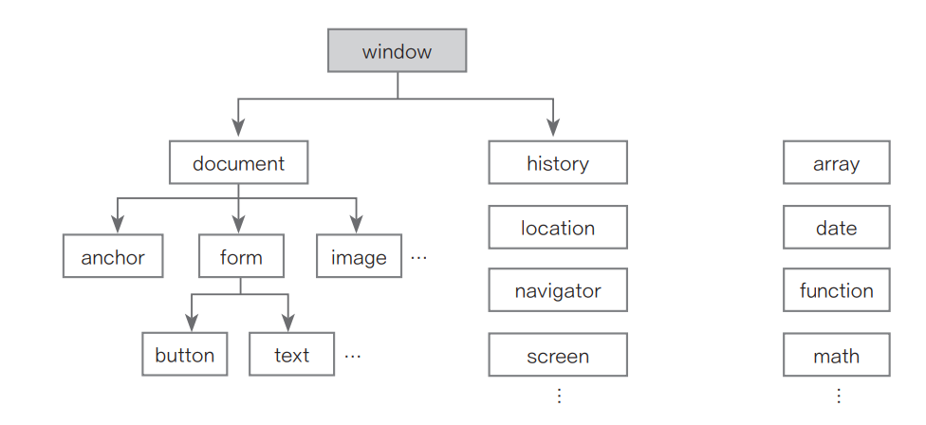
내장 객체란
사용자가 가져다 쓸 수 있도록 미리 만들어진 객체.
웹 브라우저에 웹 문서가 열리면 가장 먼저 window 객체가 만들어지고 하위에 웹 브라우저 요소에 해당하는 객체들이 만들어진다.
window 객체를 비롯해 하위에 연결된 객체들은 모두 HTML 웹 API에 만들어진 객체들

Slide 4
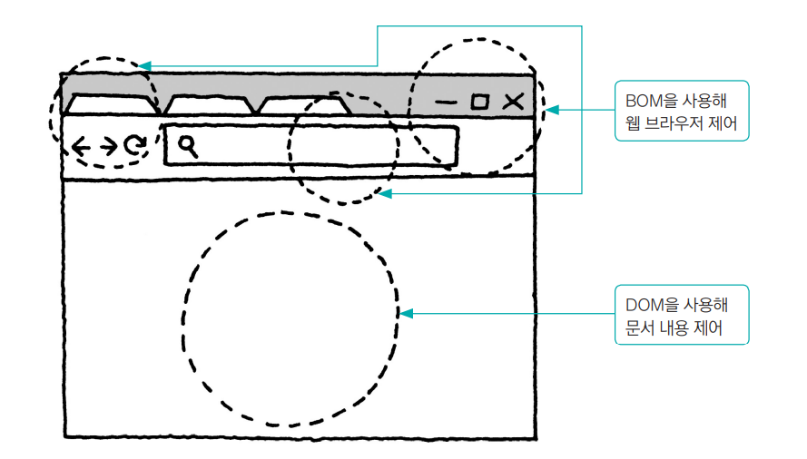
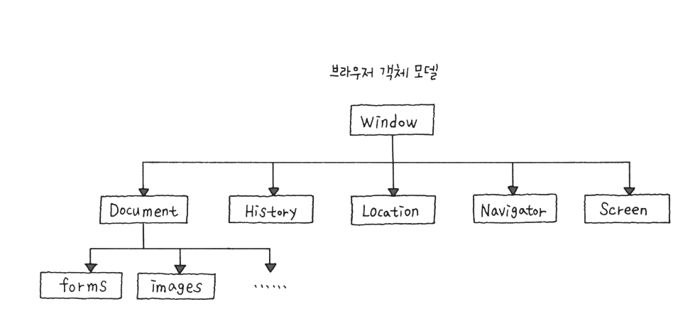
브라우저 객체 모델이란
자바스크립트 프로그램을 통해 브라우저 창을 관리할 수 있도록 브라우저 요소를 객체화해 놓은 것

Slide 5
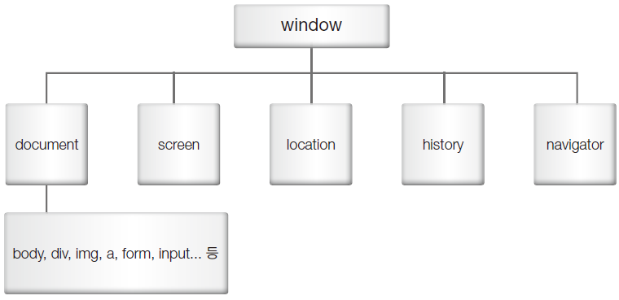
브라우저 객체

Slide 6
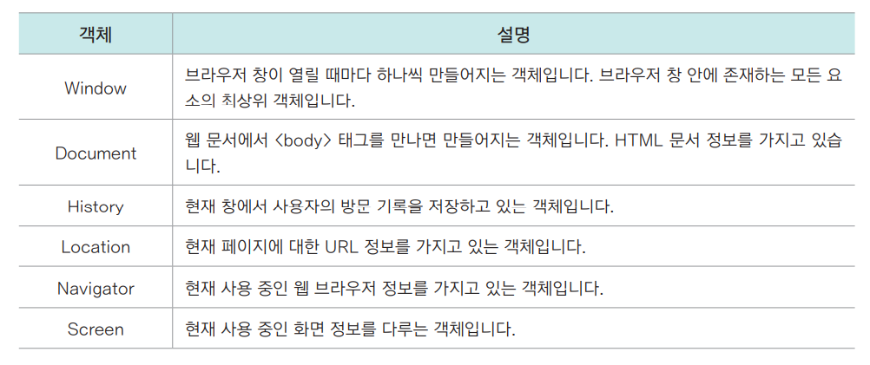
자주 사용하는 브라우저 내장 객체

Slide 7
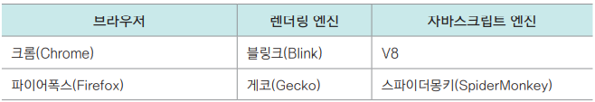
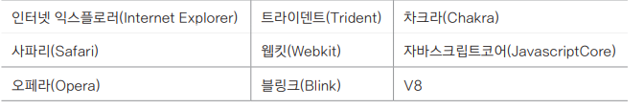
렌더링 엔진 & 자바스크립트 엔진
- 렌더링 엔진 : 브라우저에서 웹 문서의 태그와 스타일을 해석하는 프로그램
- 자바스크립트 엔진 : 브라우저에서 자바스크립트를 해석하는 프로그램
- 웹 브라우저마다 내장된 렌더링 엔진과 자바스크립트 엔진이 다름 → 웹 브라우저를 구별하는데 사용

Slide 8
사용자 에이전트 문자열
클라이언트에서 서버로 정보를 보낼 때 클라이언트에서 함께 보내는 정보
서버에서는 이 정보를 보고 브라우저 종류를 확인한 후 그 브라우저에 맞게 웹 페이지 표시
navigator.useragent에 포함되어 있음
IE11 | Mozilla/5.0 (Windows NT 6.1; WOW64; Trident/7.0; rv:11.0) like Gecko
MS 엣지 | Mozilla/5.0 (Windows NT 10.0; Win64; x64) AppleWebKit/537.36 (KHTML, like Gecko) Chrome/94.0.4606.61 Safari/537.36 Edge/94.0.992.31
크롬 | Mozilla/5.0 (Windows NT 10.0; Win64; x64) AppleWebKit /537.36 (KHTML, like Gecko) Chrome/94.0.4606.61 Safari/537.36
사파리 / 오페라 | Mozilla/5.0 (Macintosh; Intel Mac OS X 10_11_6) AppleWebKit/601.7.7 (KHTML, like Gecko) Version/9.1.2 Safari/601.7.7

Slide 9
02[HTML+CSS+ JAVASCRIPT]
윈도우 객체

Slide 10
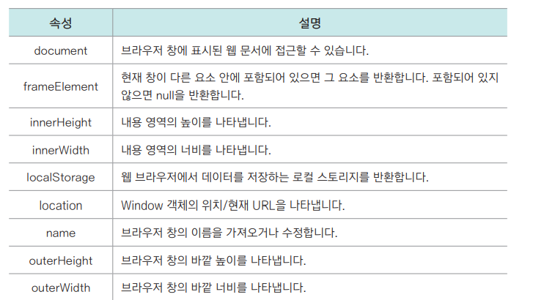
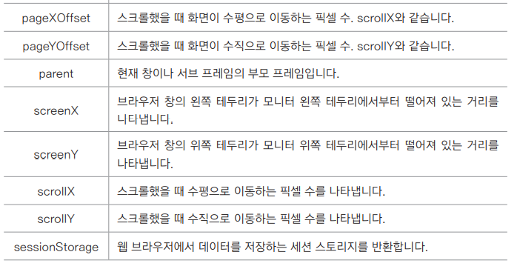
window 객체
Window 객체는 웹 브라우저 창의 상태를 제어하는 객체
자바스크립트 객체 중 최상위이자 기본이 되는 객체
자바스크립트의 모든 객체는 Window 객체에 포함된다
Window 객체에는 웹 브라우저 창과 관련된 여러 가지 속성이 있다.
Window 객체의 속성과 메서드에 접근하는 마침표(.)를 사용한다.

Slide 11
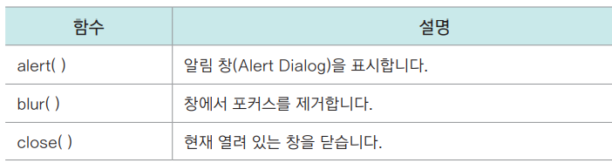
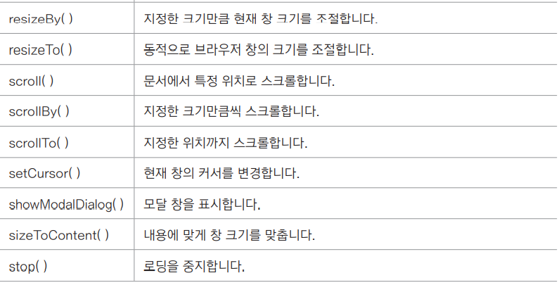
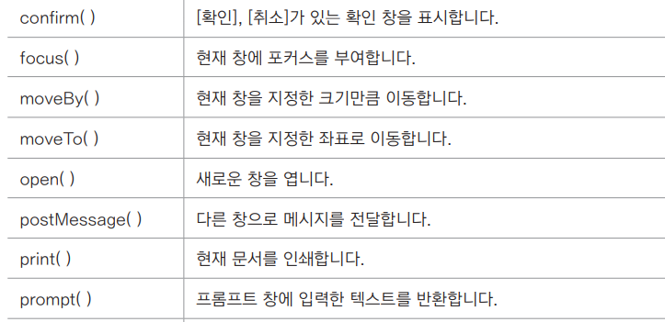
window 객체의 주요 메서드(함수)
대화 창을 표시하거나 브라우저 창의 크기나 위치를 알아내고 지정하는 등
웹 브라우저 창 자체와 관련된 것이 대부분
앞에서 사용했던 alert( ) 함수나 prompt( ) 함수도 window 객체의 함수
객체의 함수 표기법에 따르면 window.alert( )라고 입력해야 하지만, window.를 생략할 수도 있다.

Slide 12
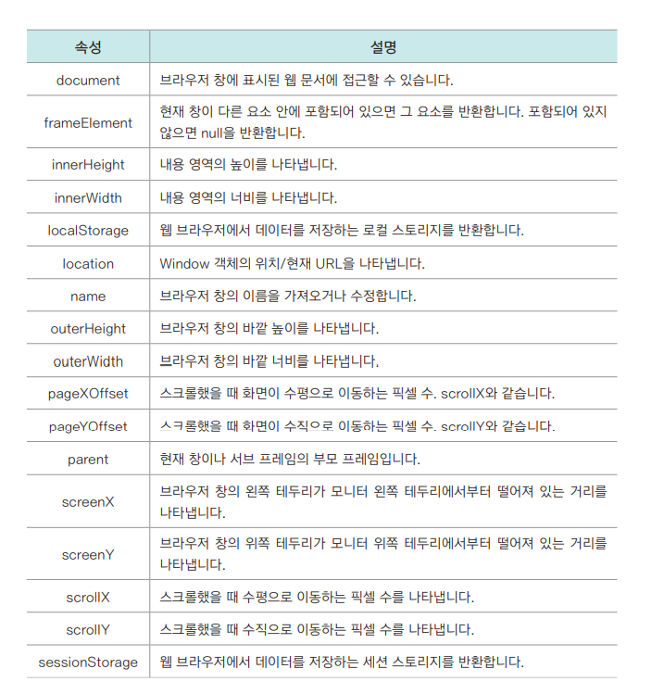
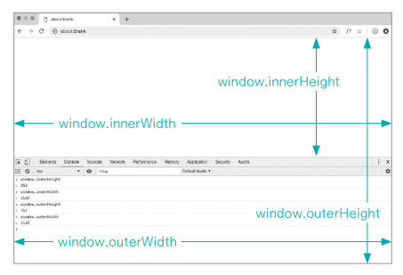
Window 객체의 속성
자바스크립트 객체 중 최상위 객체

Slide 13
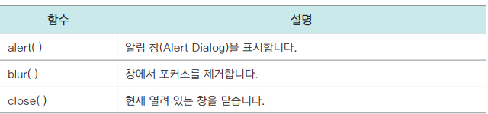
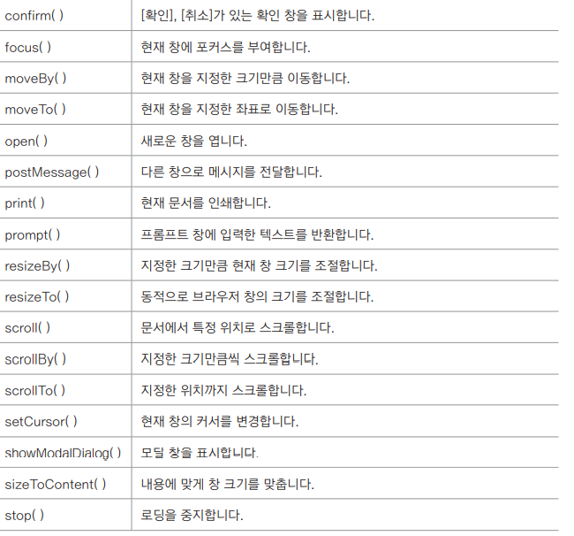
Window 객체의 속성
alert()나 prompt()도 Window 객체의 함수 → window.alert(), window.prompt()
Window 객체는 기본 객체이기 때문에 window.를 생략하고 간단히 alert(), prompt()로 사용할 수 있음.

Slide 14
03[HTML+CSS+ JAVASCRIPT]
네비게이션

Slide 15
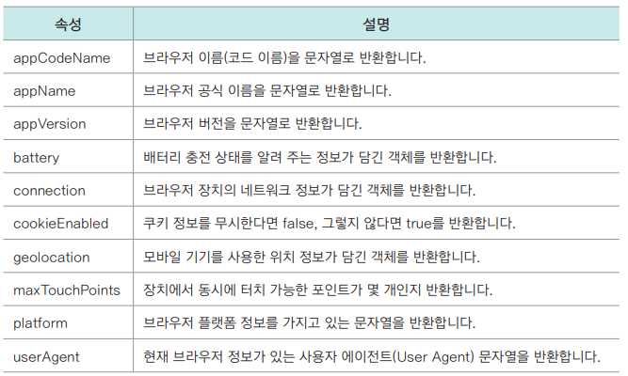
Navigator 객체
웹 브라우저 버전, 렌더링 엔진, 사용자 에이전트 문자열 등을 비롯해 웹 브라우저 정보가 담긴 객체
주요 속성

Slide 16
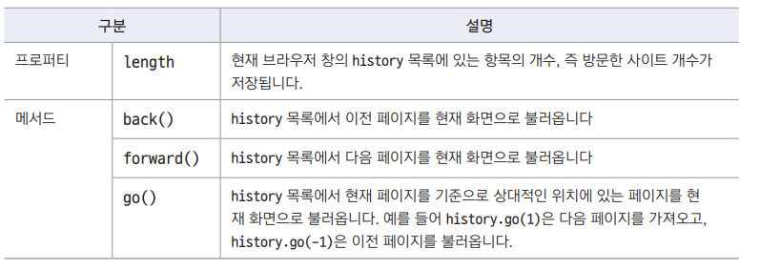
history 객체
history 객체에는 브라우저에서 [뒤로]나 [앞으로] 또는 주소 표시줄에 입력해서 방문한 사이트 주소가 배열 형태로 저장된다.
브라우저 히스토리는 보안 문제 때문에 읽기 전용

Slide 17
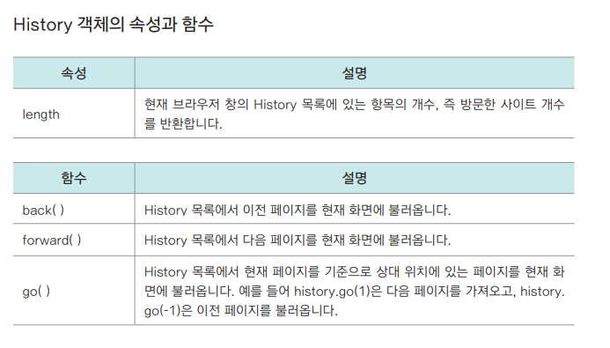
History 객체
브라우저에서 ‘뒤로’, ‘앞으로’ 또는 주소 표시줄에 입력해서 돌아다녔던 사이트 주소 저장
읽기 전용

Slide 18
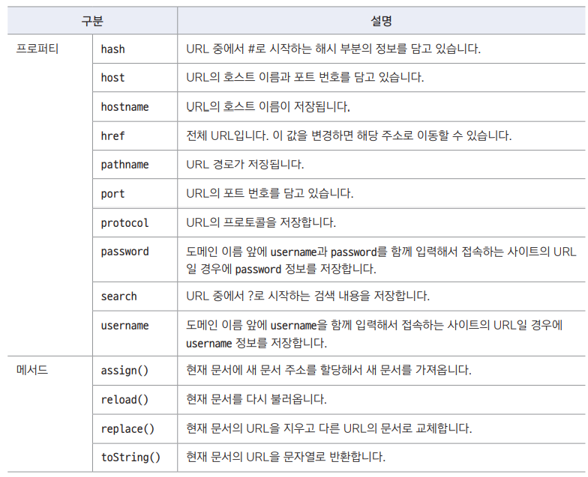
location 객체
현재 문서의 URL 주소와 관련된 정보가
들어 있음

Slide 19
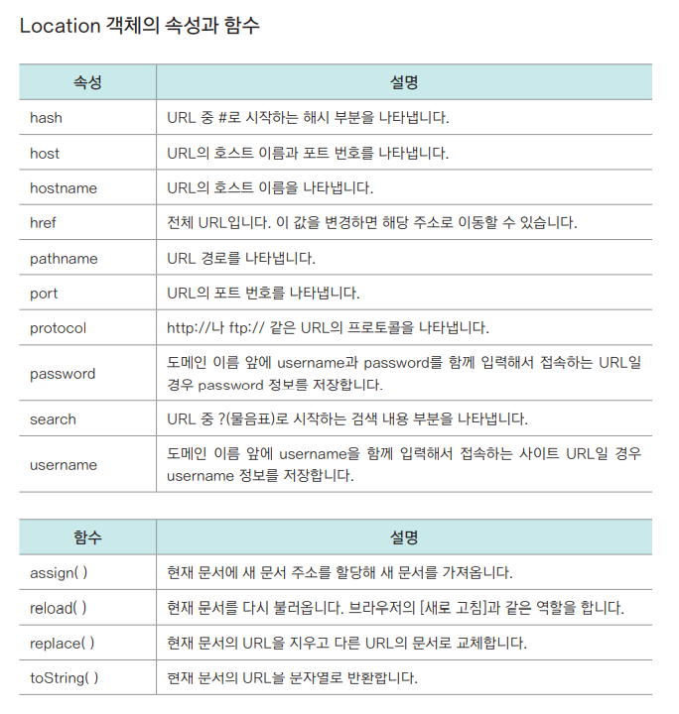
Location 객체
현재 문서의 URL 주소 정보
이 정보를 편집하면 현재 브라우저 창에 열릴 사이트나 문서를 지정할 수 있음

Slide 20
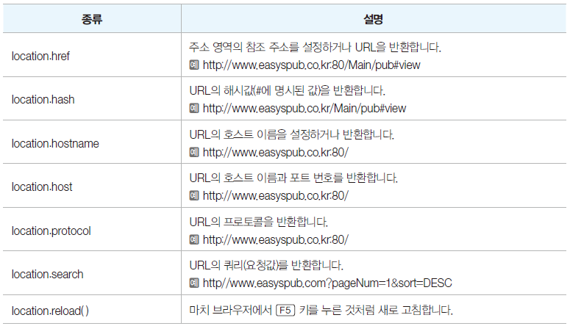
location 객체 ─ 속성

Slide 21
04[HTML+CSS+ JAVASCRIPT]
스크린

Slide 22
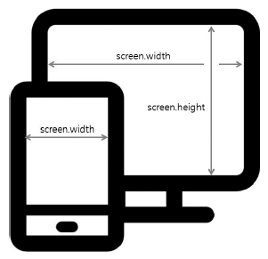
screen 객체
screen 객체 속성 = width, height, …

Slide 23
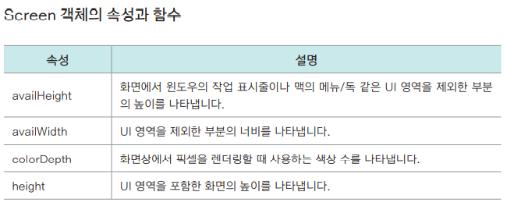
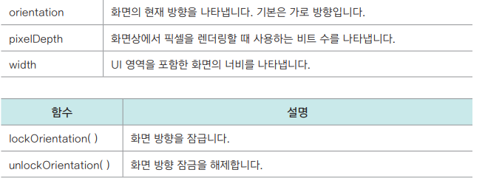
Screen 객체
화면 정보 (TV 모니터나 모바일기기 화면)

Slide 24
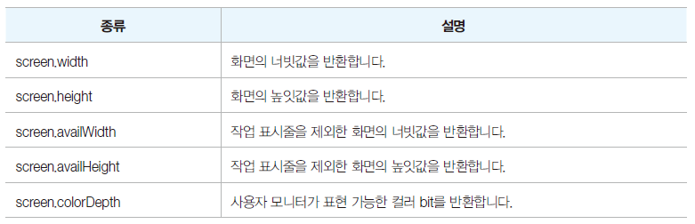
screen 객체 ─ 속성

Slide 25
04[HTML+CSS+ JAVASCRIPT]
실습

Slide 26
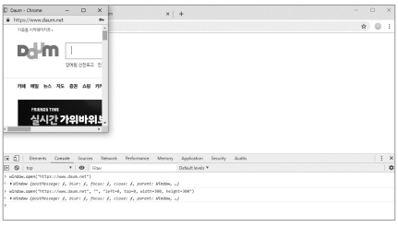
팝업 창 표시하기
open() 함수 – 다양한 형태로 새 창 열기

Slide 27
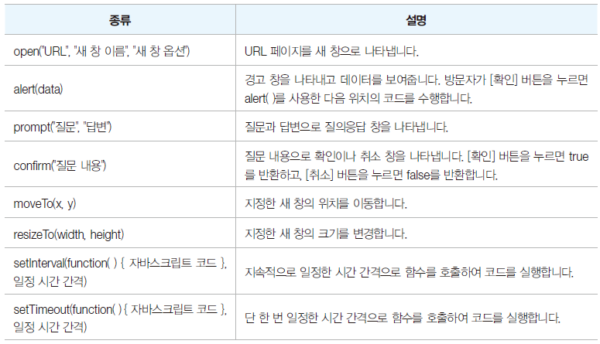
브라우저 객체 ─ 메서드

Slide 28
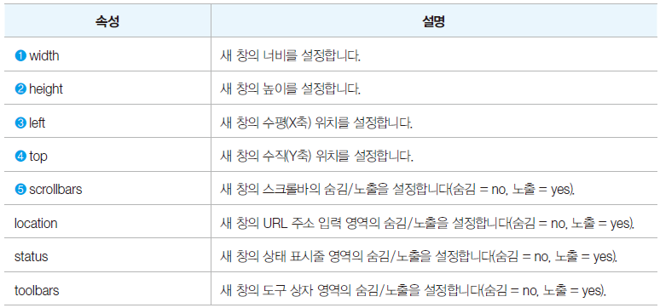
새 창의 옵션
! 팝업 반드시 해제하고 진행

Slide 29
팝업 창을 여는 open() 함수
open( ) 함수를 사용하면 현재 창이나 새 탭, 새로운 알림 창 등 다양한 형태로 새 창을 열 수 있다.
window.open(경로, 창 이름, 창 옵션)
경로: 팝업 창에 표시할 문서나 사이트의 경로(주소).
창 이름: 팝업 창의 이름. 이름을 지정하지 않으면 팝업 창이 계속 새로 나타난다.
창 옵션: left, top 속성을 사용해 위치를 정하거나 width, height 속성을 사용해 크기를 지정할 수 있다. (위치를 지정하지 않으면 팝업 창은 화면의 맨 왼쪽 위에 나타남)

Slide 30
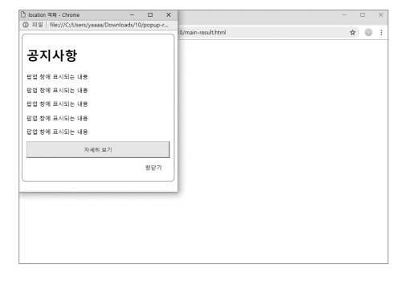
[미리보기] 팝업 창 표시하기
Window 객체를 사용해서 웹 문서를 불러오자마자 팝업 창 표시하기

Slide 31
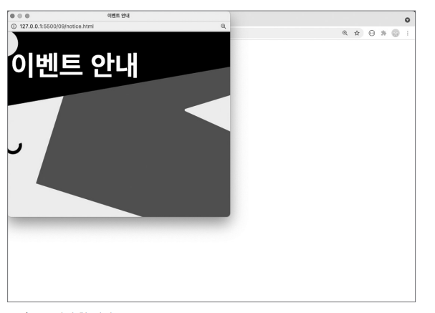
(예) 팝업 창 열기
08\popup.html, 08\js\popup.js
popup.html 문서를 열자 마자
notice.html 문서가 자동으로 팝업 창 표시
팝업 창의 너비는 500px, 높이는 400px
window.open(“notice.html”, “”, “width=600, height=500”)

Slide 32
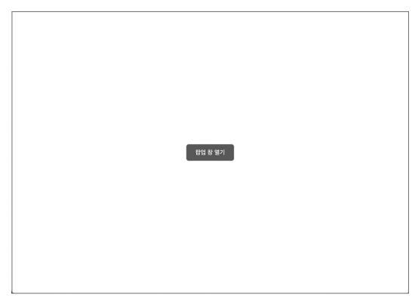
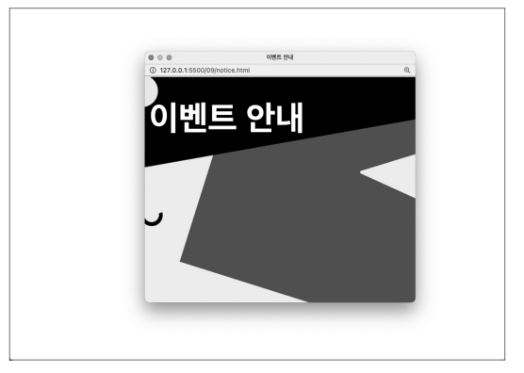
(예) 버튼 클릭했을 때 팝업 창 열기
08\popup-2.html, 08\js\popup-2.js
버튼 클릭했을 때 팝업 창 열기, 팝업 창 이름과 팝업 창 위치 지정하기
function openPopup() {
window.open("notice.html", "이벤트팝업", "width=600 height=500 left=300 top=200")
}
const bttn = document.querySelector("button");
bttn.onclick = openPopup;

Slide 33
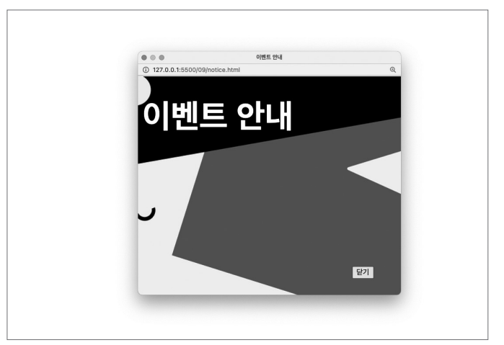
브라우저 창을 닫는 close() 함수
현재 열려 있는 브라우저 창을 닫는 함수
window.close()
08\notice.html에 있는 ‘닫기‘ 버튼 수정하기
<button>닫기</button>
<button onclick="window.close()">닫기</button>
클릭해서 팝업 창 닫을 수 있음

Slide 34
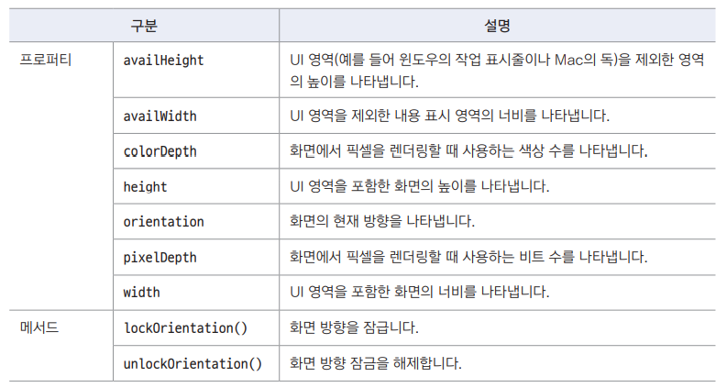
screen 객체
사용자의 화면 크기나 방향 등의 정보를 담고 있는 객체

Slide 35
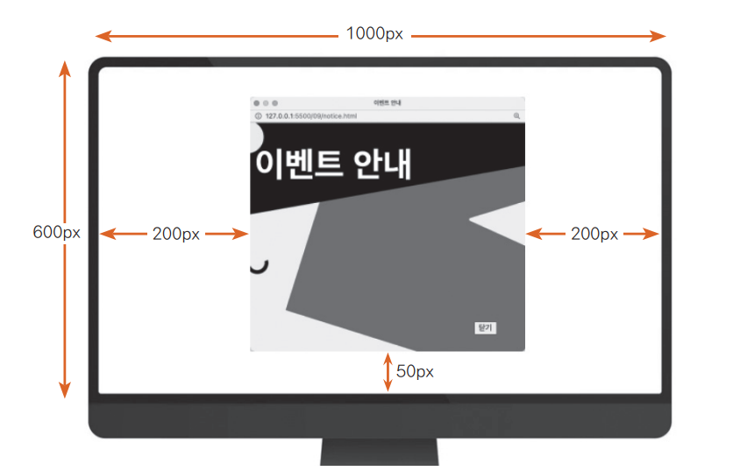
팝업 창, 화면 가운데 표시하기
팝업 창의 기본 위치는 화면의 왼쪽 위이므로 화면 가운데에 배치하려면 위치를 계산해야 한다.
예를 들어, 화면의 너비 1000px, 높이 600px, 팝업 창의 너비 500px, 높이 400px이라면?
팝업 창의 left = (화면 너비 – 팝업 창 너비) / 2
팝업 창의 top = (화면 높이 – 팝업 창 높이) / 2

Slide 36
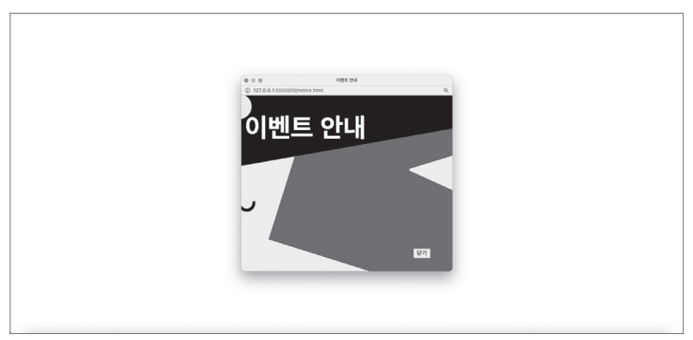
08\popup-3.html, 08\js\popup-3.js
const bttn = document.querySelector("button");
const popWidth = 600;
const popHeight = 500;
bttn.addEventListener("click", function() {
let left = (screen.availWidth - popWidth) / 2;
let top = (screen.availHeight - popHeight) / 2;
window.open("notice.html", "event", `width = ${popWidth} height= ${popHeight} left = ${left} top = ${top}`);
});
듀얼 모니터를 사용할 경우 1번 모니터에서만 가운데 표시됩니다.

Slide 37

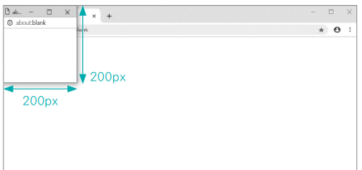

창 크기 조절하기
resizeBy() 함수 – 현재 브라우저 창의 크기를 기준으로 괄호 안의 값을 더합니다.
resizeTo() 함수 – 브라우저 창의 최종 크기

Slide 38
창 크기 조절하기
moveBy() 함수 – 현재 브라우저 창의 위치를 기준으로 괄호 안의 값을 더합니다.
resizeTo() 함수 – 브라우저 창의 최종 크기

